Slide 1

PENGEMBANGAN FITUR AL-QUR’AN UNTUK WEBSITE PESANTREN DI MOBIDU
Dibuat untuk menyajikan hasil penalaran dari proses pengalaman kerja
Oleh :
Halim Hasanudin (1506055)
M. Safik Aghna (1506056)
PROGRAM STUDI TEKNIK INFORMATIKA
SEKOLAH TINGGI TEKNOLOGI GARUT
2019
1/15

Slide 2


Latar Belakang
Mobidu Sinergi adalah perusaahaan yang bergerak dibidang penyedia produk, jasa pembuat, pengembang teknologi informasi dan multimedia. Produk dan Jasa yang biasa ditawarkan yaitu :
software, website, layanan hosting domain dan desain grafis.
2/15
Halim Hasanudin & M. Safik Aghna

Slide 3
Tujuan Pekerjaan
Adapun tugas yang diberikan dari pihak Mobidu yaitu mengembangkan fitur Al-qur’an untuk website pesantren.
3/15
Halim Hasanudin & M. Safik Aghna

Slide 4
Ruang Lingkup Pekerjaan
Pelaksanaan kerja praktik ini beranggotakan 2 orang, M. Safik Aghna berperan sebagai Sistem Analis dan Halim Hasanudin berperan sebagai Programmer.
Bahasa pemprograman yang digunakan adalah Laravel yang merupakan framework dari PHP.
Menambahkan fitur baca Alquran di website.
4/15
Halim Hasanudin & M. Safik Aghna

Slide 5
Tempat dan Waktu Kerja
Kerja praktik bertempat di Mobidu Sinergi yang berlokasi di Jl. Rancabango Estate Ruko A2 Tarogong Kaler Garut.
Pelaksanaan kerja praktik dilakukan pada tanggal 23 Juli s/d 16 September, hari kerja dilaksanakan pada hari senin sd jumat, pada jam 09:00 sd 16:00.
5/15
Halim Hasanudin & M. Safik Aghna

Slide 6
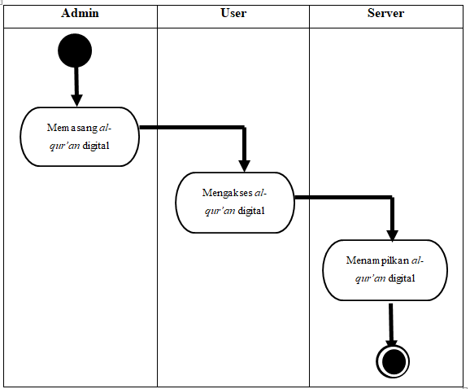
Proses Bisnis Pengembangan Al-Qur’an
6/15
Halim Hasanudin & M. Safik Aghna

Slide 7

Metodologi Pembangunan Perangkat Lunak
Rational Unified Process (RUP)
Proses pengembangan perangkat lunak yang dilakukan secara iteratif.
Fase RUP
7/15
Halim Hasanudin & M. Safik Aghna

Slide 8
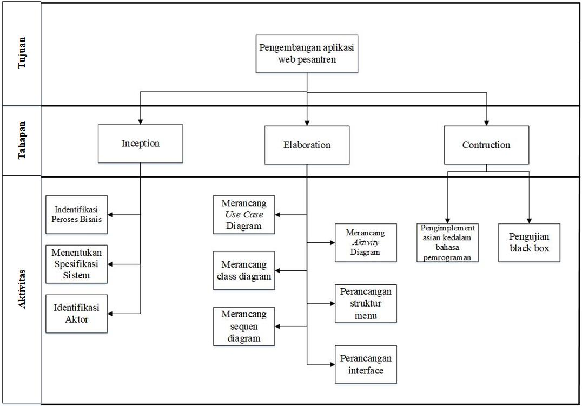
Work Breakdown Structure (WBS)
8/15
Halim Hasanudin & M. Safik Aghna

Slide 9
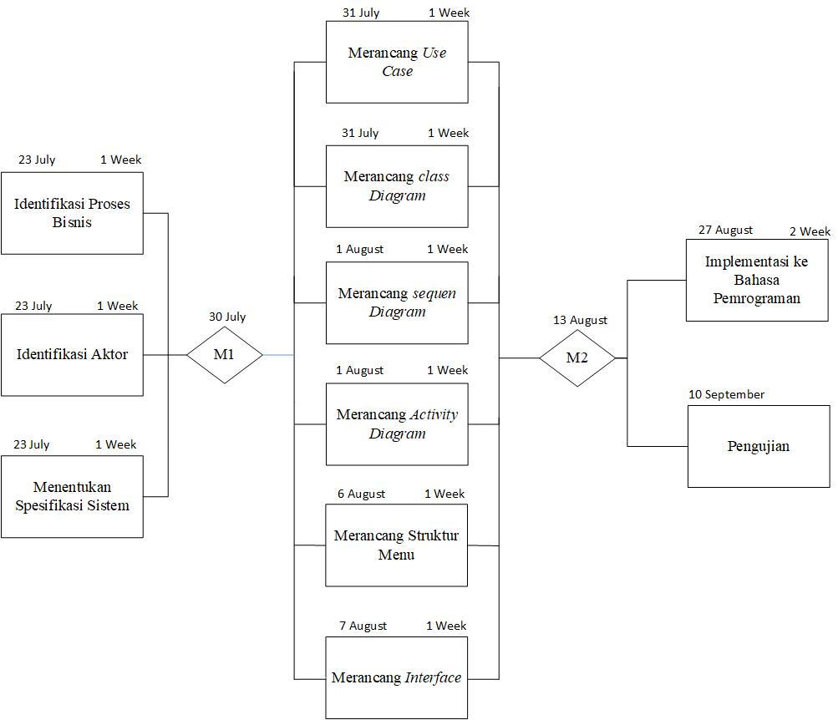
Diagram Aktivitas Penelitian
9/15
Halim Hasanudin & M. Safik Aghna

Slide 10
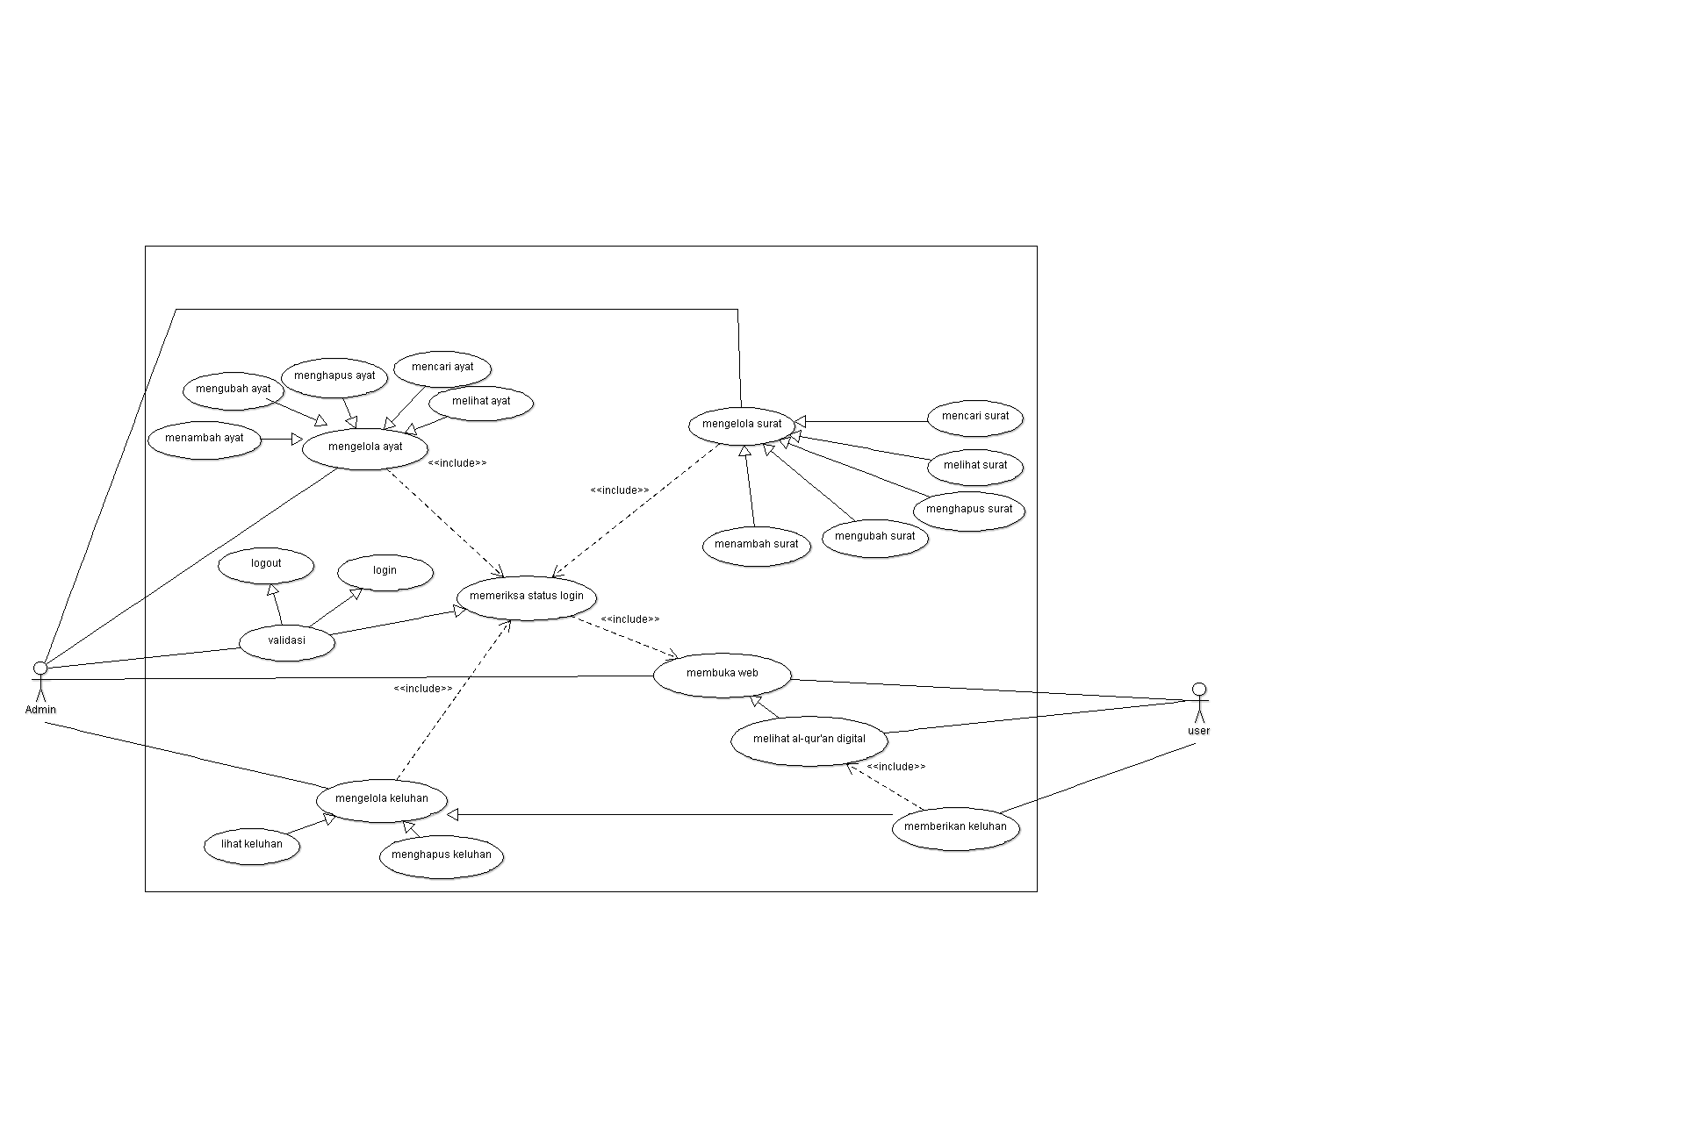
Use Case Diagram Fitur Al-Qur’an
10/15
Halim Hasanudin & M. Safik Aghna

Slide 11
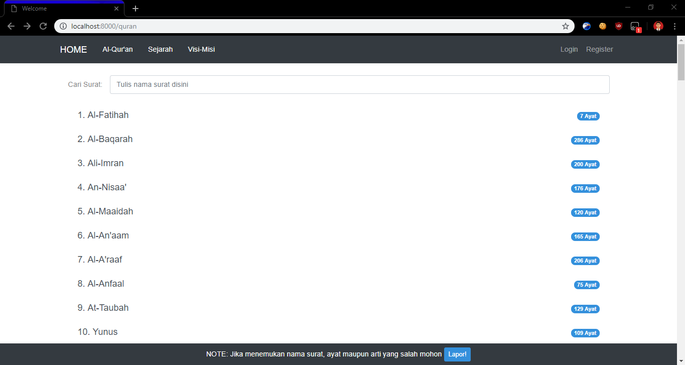
Tampilan Utama Al-qur’an
11/15
Halim Hasanudin & M. Safik Aghna

Slide 12
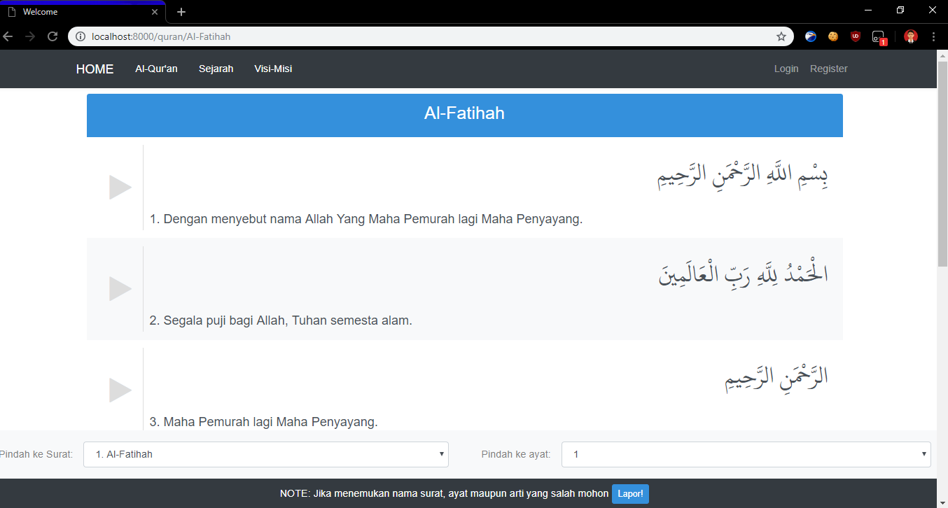
Tampilan baca Ayat Al-qur’an
12/15
Halim Hasanudin & M. Safik Aghna

Slide 13
Pengembangan Dan keterampilan Empiris
Ilmu pengetahuan baru yang didapat pada kerja praktik adalah pembuatan / pengembangan website menggunakan bahasa pemrograman PHP dengan framework laravel.
13/15
Halim Hasanudin & M. Safik Aghna

Slide 14
Etika Kerja
Etika kerja dalam beribadah, ketika datang waktu shalat dzuhur dan ashar maka bebas waktu dalam beribadah, dalam artian kita bisa memilih untuk shalat atau melanjutkan pekerjaan.
14/15
Halim Hasanudin & M. Safik Aghna

Slide 15
Kesimpulan
Didalam kerja praktik ini mendapatkan pengetahuan baru tentang framework laravel, kemudian diimplementasikan dan berhasil membuat fitur Al-Qur’an.
Etika yang ada di Mobidu tidak melanggar hak dari pegawai seperti diberi kebebasan beribadat dan waktu/jam kerja sesuai dengan UUD yang ada.
15/15
Halim Hasanudin & M. Safik Aghna

